Slide 1

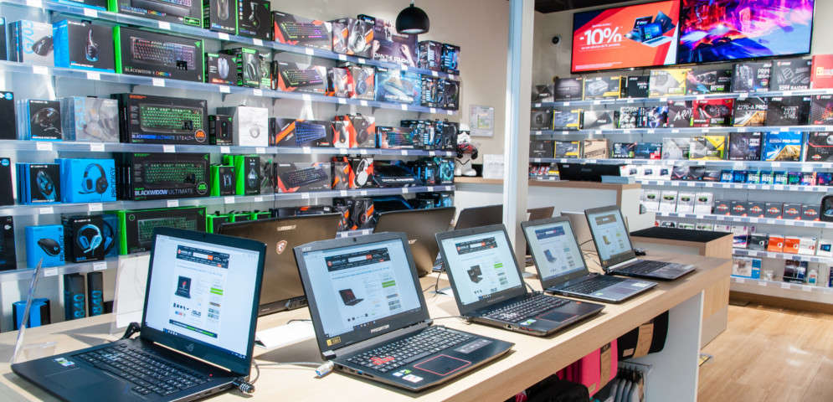
Projet Site Gestion Matériel

Slide 2

Trello
Organisation des tâches
Permet de mettre des deadlines

Slide 3
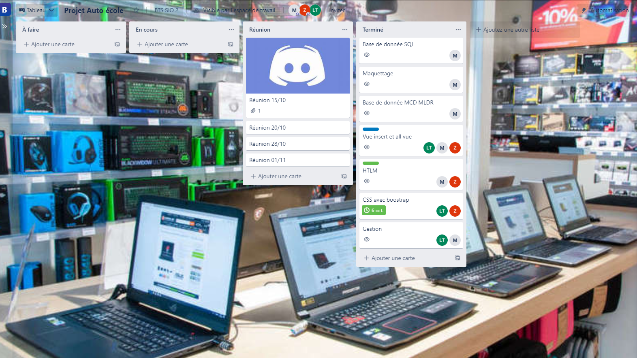
Gestion de notre Trello

Slide 4
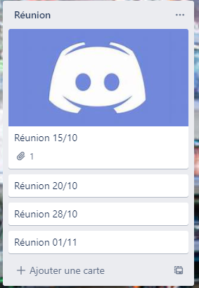

Planifications des rendez-vous
Objectifs des
rendez vous :
Une heures tous les 3 à 2 jours.
Afin de faire le point et vérifier que les objectifs avances.
Voir quels sont les problèmes rencontres et les résoudre ensembles.

Slide 5

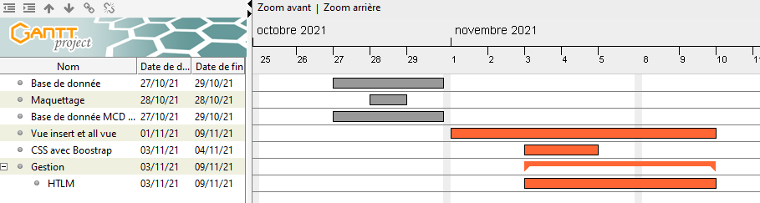
GANTT PROJECT

Slide 6

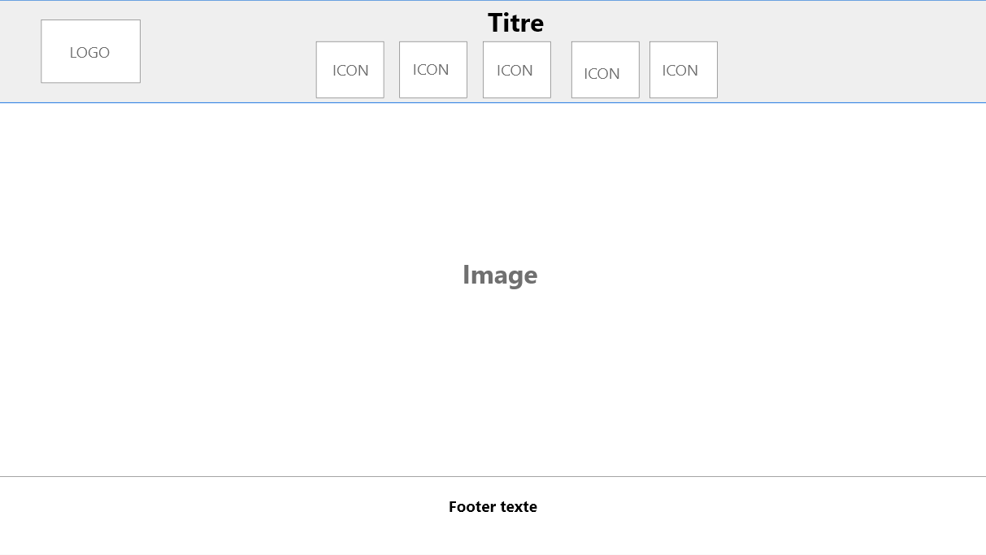
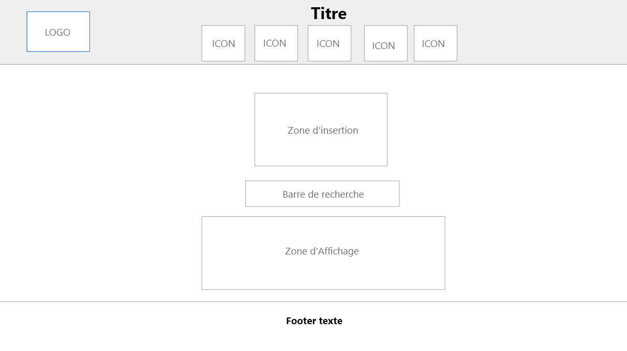
Maquette du site
Adobe XD
Page Accueil
Page
Prof / Catégorie /Matériel/ Location

Slide 7
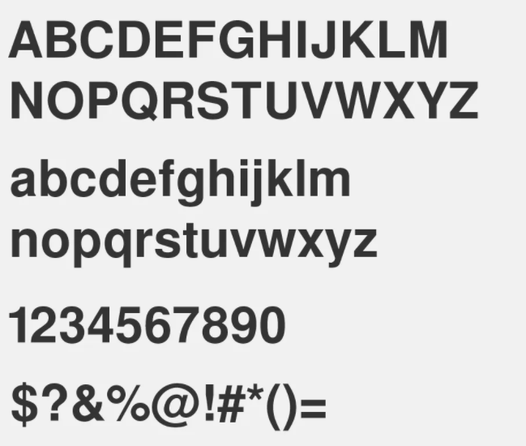
Typographie
& couleur
Couleur
Typographie
#ffffff
#606060
Segoe UI Blod/Regular

Slide 8
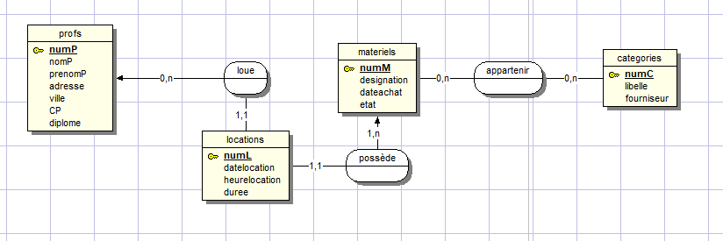
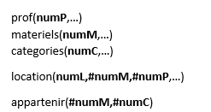
Modèle conceptuel de données
MLDR

